Slide 1
Приёмы формирования функциональной грамотности в начальных классах на уроке окружающего мира
Подготовила:
Ремиханова Х.К.

Slide 2
№ | Этап деятельности | Приём ТРИЗ
1 | Формирование потребности | отсроченная отгадка; фантастическая добавка; «Да-нетка»; «Удивляй!»; Метод противоречий; Ассоциативный ряд; «Необъявленная тема»; нестандартный вход в урок.
2 | Формирование образа желаемого результата | «Я беру тебя с собой», «Мои друзья», «Ложная альтернатива», «Соседи», «Цепочка признаков», «Да-нетка», «Корзина идей, понятий, имён», «Лови ошибку», «Хорошо-плохо», «Пинг-понг «Имя – Значение», «Системный лифт», «Расселение», «Элемент – Имя признака – Значение признака».
3 | Мотивация
4 | Целеполагание
5 | Планирование
6 | Выполнение действий | «Создай паспорт», Системный оператор, Раскадровка, «5 вопросов герою», Морфологический ящик-копилка, Изобретательская задача, Ситуационные задачи, Ромашка Блума, «Хочу спросить», «Я слышу, я вижу, я чувствую».
7 | Анализ результата | «Оптимисты – Скептики», «Жокей и лошадь», «Рюкзак», Синквейн, «Телеграмма», «До – после», «Сообщи свое Я».

Slide 3
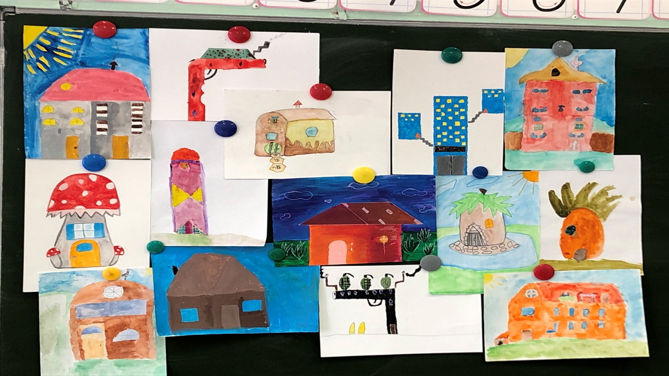
Морфологический анализ

Slide 4
Метод фокальных объектов (МФО)
Автор метода – Чарльз Вайтинг (60-е годы ХХ века, Англия).
Объект – доска.
2.
3. Горячая доска – доска-батарея для обогрева класса;
Сладкая доска – покрыта сахарным сиропом, чтобы лучше писал мел;
Опасная доска – в случае неправильного ответа может оттолкнуть и т.д.
солнце | жвачка | паук
горячее | сладкая | опасный
яркое | тянется | быстрый

Slide 5
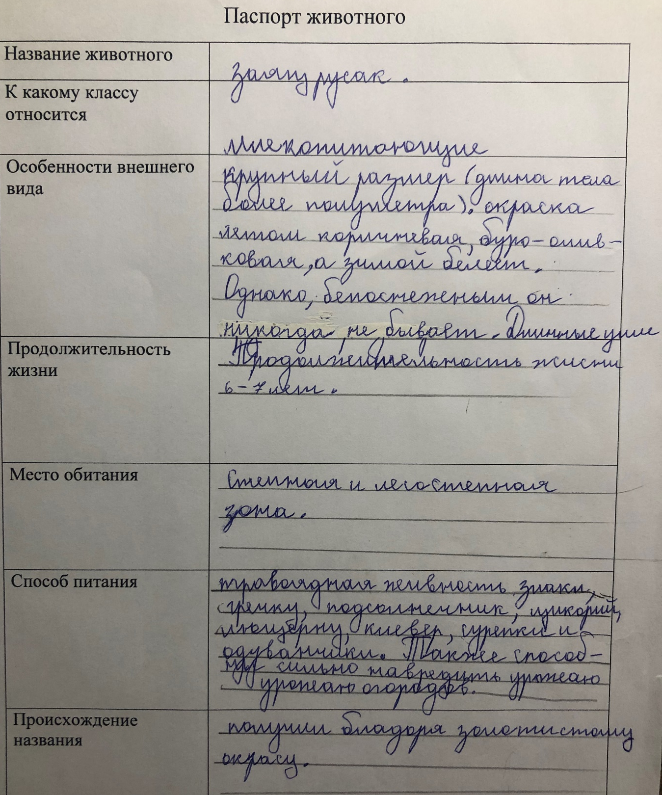

Slide 6
Приёмы мотивации и постановки темы урока
Расшифруй слово, сказку, название темы
Урок без темы
Ребусы и кроссворды

Slide 7
«Урок без темы»
Этот прием позволяет привлечь интерес учащихся к изучению новой темы, не перегружая их непонятными терминами.
Тема:

Slide 8
Приёмы активизации мыслительной деятельности
Ложная альтернатива
Да-нет
Игровая цель
Логические задания
Целое-часть, часть-целое

Slide 9
«Ложная альтернатива»
Что растет на березе - яблоки или груши?
Слово «часы» - пишется как «чесы» или «чисы»? и т.д.
Кто быстрее плавает - котенок или цыпленок?
Столица России - Париж или Минск?

Slide 10
Приёмы активизации знаний
Лови ошибку
Шаг за шагом
Верно - неверно

Slide 11
«Шаг за шагом»
Приём интерактивного обучения.
Используется для активизации полученных ранее знаний.
Автор - Е.Д.Тимашева (г.Люберцы).

Slide 12
Приёмы изучений нового материала
Феномен
Мозаика
Кластер
Ассоциации

Slide 13
Измерьте предметы, находящиеся в классной комнате, в локтях и пядях.
Задания, формирующие знаниевый компонент естественнонаучной грамотности.
Ключ
Пядь = 19 см.
Локоть = 46 см.

Slide 14
Задания, направленные на применение знаний в опыте деятельности .
СТИМУЛ
ЗАДАЧНАЯ ФОРМУЛИРОВКА
ИСТОЧНИК ИНФОРМАЦИИ
БЛАНК ДЛЯ ВЫПОЛНЕНИЯ ЗАДАНИЯ

Slide 15
Задания, позволяющие сформировать опыт рассуждения при решении нестандартных задач – жизненных ситуаций.
1. Формулировать вопрос
2. Планировать исследование
3. Делать выводы на основе полученных данных
4. Приводить доказательства и аргументы.
5. Решать нестандартные задачи.
Задания в учебнике | Компетентностно-ориентированные задания
1. Прочтите параграф. Ответьте на вопросы учебника. | Пример 1 1. Стимул: Вы выслушали сообщение ученика на конференции. 2. Задачная формулировка: Подготовьтесь задать разные вопросы по данной теме 3. Источник информации: текст выступления (сообщение ученика), ромашка Блума (какие бывают вопросы), таблица «Вопросы и понятия» (Технология развития критического мышления через чтение и письмо) 4. Инструментарий – аналитическая шкала

Slide 16
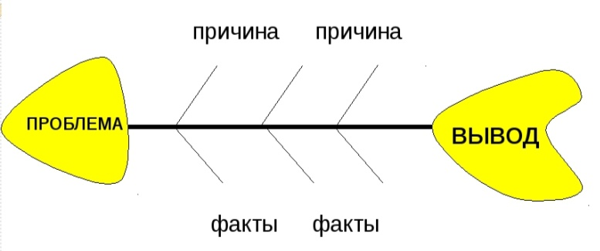
Приёмы обобщения и систематизации знаний
Фишбоун
Белые пятна
Синквейн

Slide 17
Приёмы подведения итогов
Корреспондент
Мудрый совет
Незаконченные предложения

Slide 18
Пример рефлексивного листа.
1. С какими трудностями вы встретились при выполнении работы? (указываются возможные затруднения в соответствии с аналитической шкалой)
2. Как вы думаете, почему вам было легко /трудно справиться с заданием?
3. Распишите порядок ваших действий при решении проблемы.
4. С какой задачей вы сегодня справились ?
5. За что вы бы поставили себе высокую отметку ?
6. Что бы вы посоветовали себе, если бы вам предложили выполнить эту работу еще раз
7. Если бы вам предложили выполнить эту работу еще раз, что бы вы сделали по-другому?
8. Какую информацию вы бы включили в задание еще, что бы убрали?

Slide 19
Приёмы рефлексии настроения, деятельности и самооценки
Светофор
Солнышко и тучка
Лесенка успеха
Цветы настроения

Slide 20
Спасибо за внимание!

